Slide 1

Xαρτογράφηση Εννοιών
Εννοιολογικοί Χάρτες (concept maps) και οι εφαρμογές τους στη διδασκαλία

Slide 2
Τι είναι ένας εννοιολογικός χάρτης;
η εννοιολογική χαρτογράφηση είναι μια τεχνική οπτικοποίησης των σχέσεων ανάμεσα σε διάφορες έννοιες
ένας τρόπος για την αναπαράσταση της γνώσης
αποτελεί μια διδακτική τεχνική
Notes:
αποτελεί μια από τις διδακτικές τεχνικές και στρατηγικές μάθησης που έχει ως σκοπό να ενισχύσει την εποικοδομητική και ουσιαστική μάθηση
συνιστά ένα συνήθη τρόπο για την αναπαράσταση της γνώσης, της οποίας αποτελεί μία ιδεατή εννοιολογική δομή
Η τεχνική της εννοιολογικής χαρτογράφησης, αποτελεί ένα διαμεσολαβητικό, γνωστικό εργαλείο που ευνοεί την οικοδόμηση νέων γνώσεων, ενισχύει την αλληλεπίδραση και εμπλέκει τα άτομα σε νοητικές διεργασίες για ανάλυση και κριτική αντιμετώπιση του περιεχόμενου της διδασκαλίας, καθώς και στην οργάνωση και αναπαράσταση της γνώσης τους, λαμβάνοντας υπόψη το κοινωνικό και πολιτισμικό περιβάλλον

Slide 3
Από τι αποτελούνται οι εννοιολογικοί χάρτες;
έννοια 1
σύνδεσμος
έννοια 2
Notes:
Μια έννοια που αποτελεί μια μονάδα πληροφορίας και αναπαρίσταται από μια λέξη, μια φράση ή μια εικόνα. Στη γενική περίπτωση, μια έννοια προσδιορίζεται απλώς από την ετικέτα της (label).
• Ένας σύνδεσμος ανήκει σε μια ειδική κατηγορία εννοιών και περιγράφει πως μια έννοια συνδέεται με μια άλλη. Στη γενική περίπτωση, ένας σύνδεσμος αντιστοιχεί σε μία σχέση που συνδέει δύο έννοιες.
• Ένα στιγμιότυπο είναι μια πρόταση της μορφής «έννοια –σύνδεσμος – έννοια» και περιγράφει τη σχέση ανάμεσα στις δύο έννοιες.

Slide 4
Εννοιολογικοί Χάρτες
ένας ΕΝΝΟΙΟΛΟΓΙΚΟΣ
ΧΑΡΤΗΣ
αποτελείται από
δείχνει
αποτελείται από
σχέσεις
συνδετικές φράσεις
ανάμεσα σε
έννοιες
Notes:
Παράδειγμα εννοιολογικού χάρτη που δείχνει τι είναι ένας εννοιολογικός χάρτης

Slide 5
Σκοπός εννοιολογικών χαρτών
Σκοπός των εννοιολογικών χαρτών είναι:
να μας βοηθήσουν στην κατανόηση πολύπλοκων πληροφοριών
η καλύτερη οργάνωση της υπάρχουσας πληροφορίας.
να συμβάλλουν στη δημιουργία νέων ιδεών
Notes:
Είναι πολύ πιο εύκολο στο μυαλό μας να καταλάβει την πληροφορία και να την αποκωδικοποιήσει.
Ο πιο σημαντικός και μοναδικός παράγοντας που επηρεάζει τη μάθηση είναι τι γνωρίζει ήδη ο μαθητής. Επιβεβαιώστε αυτό και διδάξτε ανάλογα.

Slide 6
χρήση των εννοιολογικών χαρτών
ως εποπτικό εργαλείο και γνωστικό εργαλείο
ως εργαλείο αξιολόγησης των μαθητών και του μαθήματος
ως εργαλείο ανίχνευσης πρότερων γνώσεων
ως μέσο για ανταλλαγή και επικοινωνία ιδεών όταν χρησιμοποιούνται για τη συλλογική κατασκευή εννοιολογικών χαρτών
Notes:
Εποπτικό εργαλείο στη διαδικασία μαθήματος, για οικοδόμηση εννοιών
(μέσω σύγκρισης δύο ή περισσότερων εννοιολογικών χαρτών),

Slide 7
δραστηριότητες εννοιολογικής χαρτογράφησης
α) κατασκευή ενός χάρτη με τη συμμετοχή των μαθητών
β) διόρθωση ενός δοσμένου χάρτη, κάνοντας τις απαιτούμενες τροποποιήσεις και διαγραφές στις έννοιες που απεικονίζονται και στις σχέσεις μεταξύ τους.
γ) επέκταση ενός δομημένου χάρτη εννοιών, προσθέτοντας νέες έννοιες και συνδετικές λέξεις
δ) συμπλήρωση ενός δοσμένου ημιδομημένου χάρτη με έννοιες και συνδέσμους.
Notes:
Οι δραστηριότητες ανάλογα με τα προσδοκώμενα αποτελέσματα και στόχους που επιδιώκεται να επιτευχθούν, μπορεί να αφορούν σε εργασίες
συμπλήρωση ενός χάρτη, δηλαδή οι μαθητές καλούνται να συμπληρώσουν ένα δομημένο και ημισυμπληρωμένο χάρτη με έννοιες ή/και με συνδέσμους, και

Slide 8
αξιολόγηση των εννοιολογικών χαρτών
τον αριθμό των εννοιών και συνδέσεων
την ορθότητα των συνδέσεων
τη γλωσσική επάρκεια των συνδέσεων
τη ροή του χάρτη
Notes:
Αξιολογούμε σε ένα χάρτη:

Slide 9
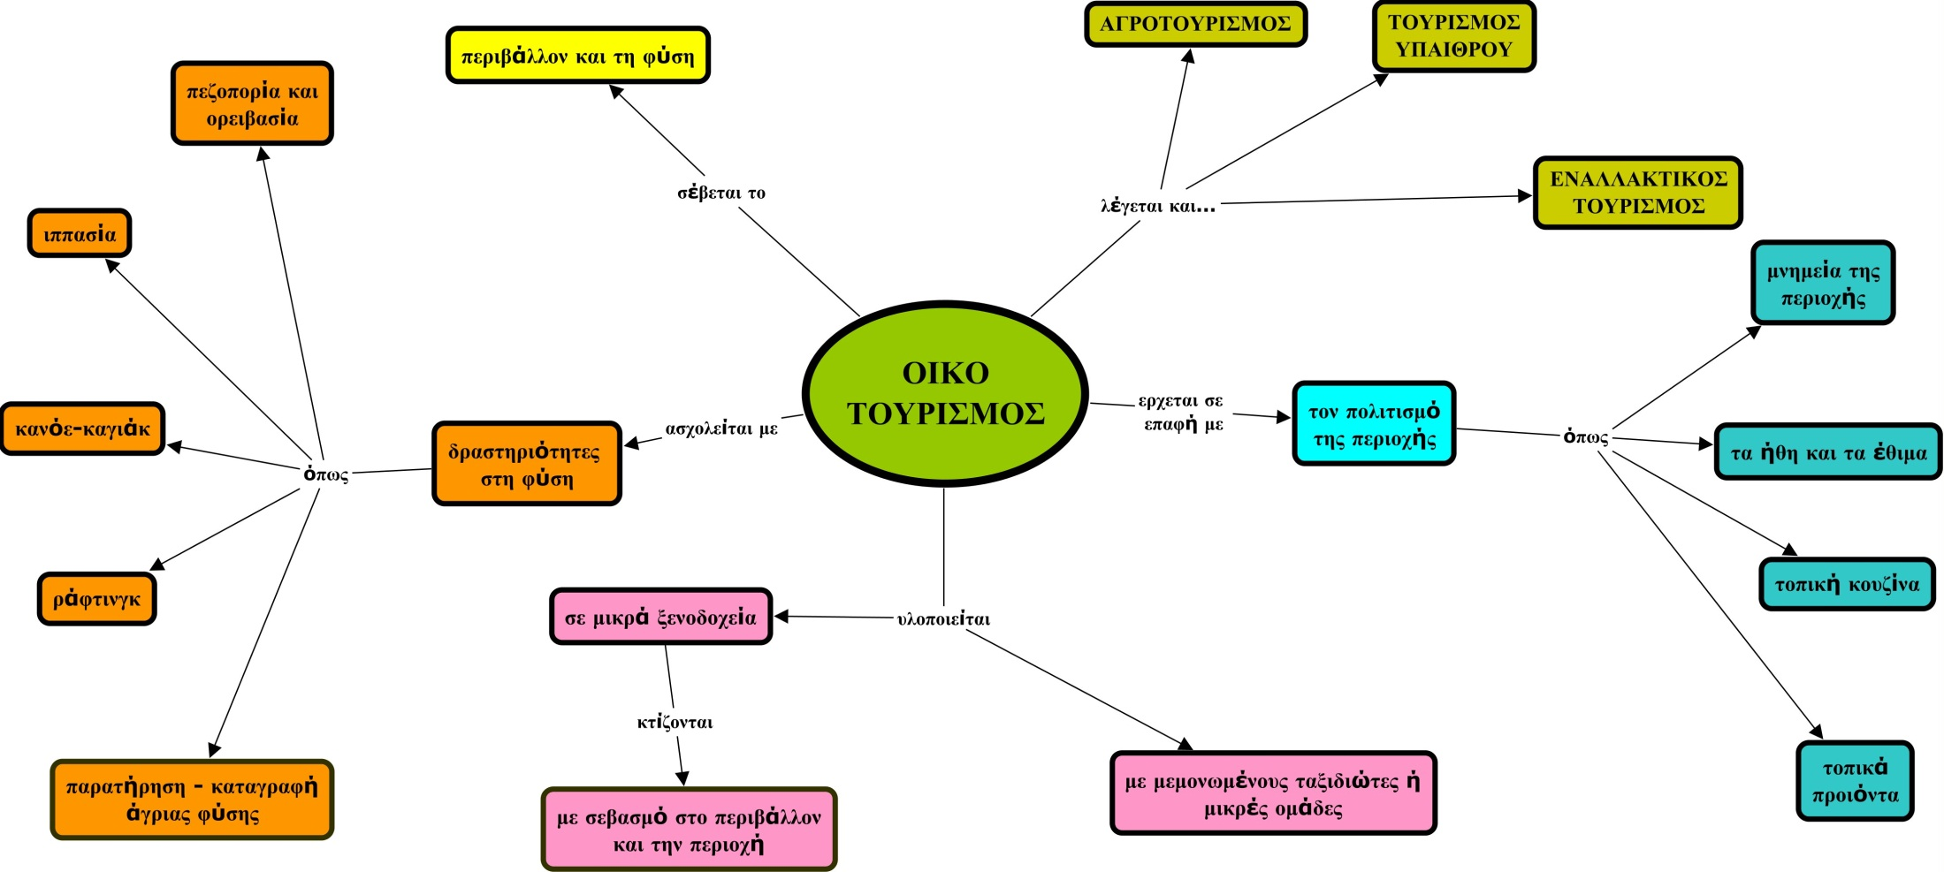
ΠΑΡΑΔΕΙΓΜΑ

Slide 10
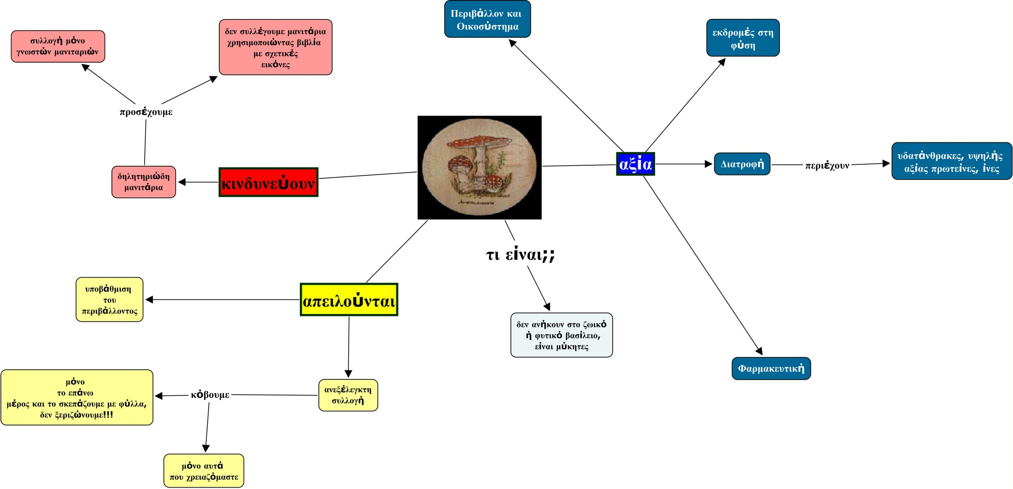
ΠΑΡΑΔΕΙΓΜΑ

Slide 11
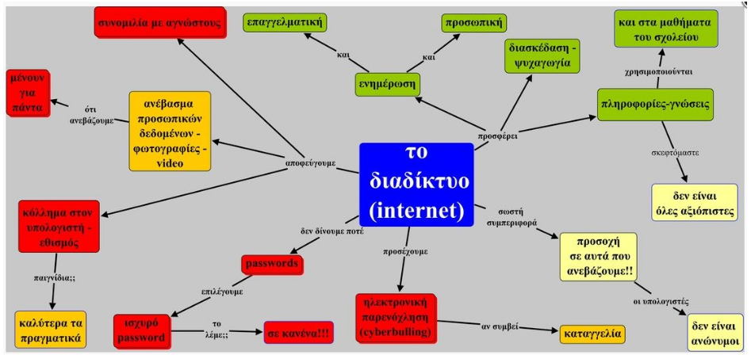
ΠΑΡΑΔΕΙΓΜΑ

Slide 12
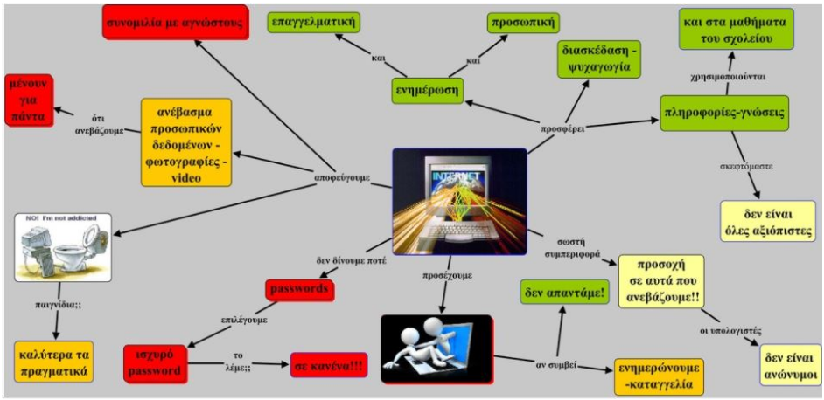
ΠΑΡΑΔΕΙΓΜΑ

Slide 13
Πώς κατασκευάζουμε ένα εννοιολογικό χάρτη;

Slide 14
προστασία περιβάλλοντος-θέσεις εργασίας
χαρτί-γυαλί
αλουμίνιο-ηλεκτρικά
προσφέρει
περιλαμβάνει
εργοστάσια ανακύκλωσης
ανακύκλωση
κατασκευή
χρειάζεται
χρειάζεται
οργάνωση και υπόστήριξη από την πολιτεία
συνειδητοποίηση από τους πολίτες
πρέπει να υπάρχουν
κάδοι ανακύκλωσης
Notes:
Αναγνωρίστε τις βασικές έννοιες του θέματος που θέλετε να αναπτύξετε.
Ταξινομήστε τις έννοιες τοποθετώντας τις γενικότερες και πιο περιεκτικές στην κορυφή του διαγράμματος. Ομαδοποιήστε τις έννοιες σε τομείς και αναγνωρίστε την αλληλεξάρτηση τους
Ενώστε τις έννοιες με συνδέσμους. Ονομάστε (αν κρίνετε ότι επιβάλλεται) τους συνδέσμους με λίγες λέξεις που υποδεικνύουν τη σχέση μεταξύ των εννοιών

Slide 15
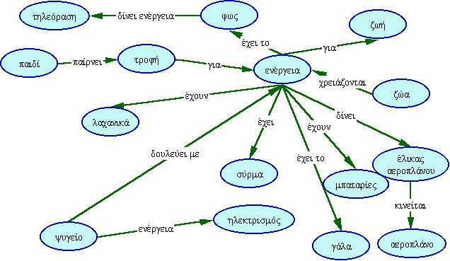
Τι γνωρίζεις για την ενέργεια;

Slide 16
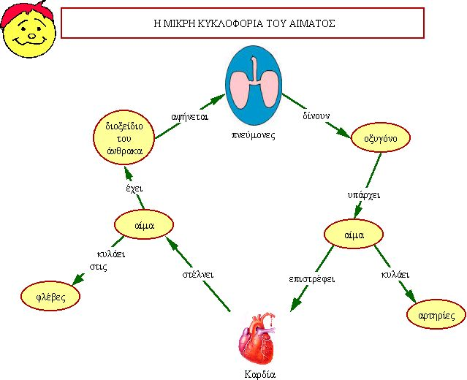
Η μικρή κυκλοφορία του αίματος

Slide 17
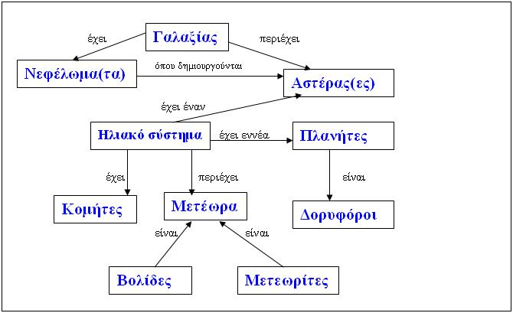

Slide 18
Λογισμικά Κατασκευής Εννοιολογικών Χαρτών
Πλεονεκτήματα
Εύκολη τροποποίηση χαρτών
Δυνατότητα ενσωμάτωσης γραφικών
Δυνατότητα εισαγωγής υπερσυνδέσμων σε κάθε κόμβο

Slide 19
Λογισμικά Κατασκευής Εννοιολογικών Χαρτών
CMap και Cmap Cloud
FreeMind
Inspiration – Kidspiration
Smartdraw
Visio
MindMap

Slide 20
Βιβλιογραφία
Τ.Α.Μικρόπουλος, Ο υπολογιστής ως γνωστικό εργαλείο, 2005
Β.Κόμης, Εισαγωγή στις εκπαιδευτικές εφαρμογές των Τεχνολογιών της Πληροφορίας και των Επικοινωνιών, 2004
Ausubel, David P. (1968). Educational Psychology, A Cognitive View. New York: Holt, Rinehart and Winston, Inc. Ausubel, David P. (1967). Learning Theory and classroom Practice. Ontario: The Ontario Institute For Studies In Education.
Ausubel, David P. (1963). The Psychology of Meaningful Verbal Learning. New York: Grune & Stratton.Angelo, T. A. and Cross, K. P. Classroom Assessment Techniques, A Handbook for College Teachers (2nd ed., p. 197). Jossey-Bass, San Francisco, 1993.
Jonassen, D.H., Beissneer K., and Yacci, M.A. (1993) Structural Knowledge: Techniques for Conveying, Assessing, and Acquiring Structural Knowledge. Hillsdale, NJ: Lawrence Erlbaum Associates.
Novak, J.D. (1991) "Clarify with Concept Maps: A tool for students and teachers alike," The Science Teacher, 58 (7), pp. 45-49.

